Slide 1
SMHRD 교육생들을 위한 프로젝트 업무 관리 시스템
화면설계서
팀명 : BODA
팀장 : 유승원
팀원 : 김강민, 김정현, 이기훈, 조윤진
2024. 10. 10

Slide 2
변경이력
버전 | 작성일자 | 수정사항 | 작성자 | 검수자
0.1 | 2024.10.01 | 중간페이지 로그인페이지 수정 및 페이지 추가 | 김강민 | 유승원
0.2 | 2024.10.08 | 모든페이지 수정 및 페이지 추가 | 조윤진 | 유승원

Slide 3
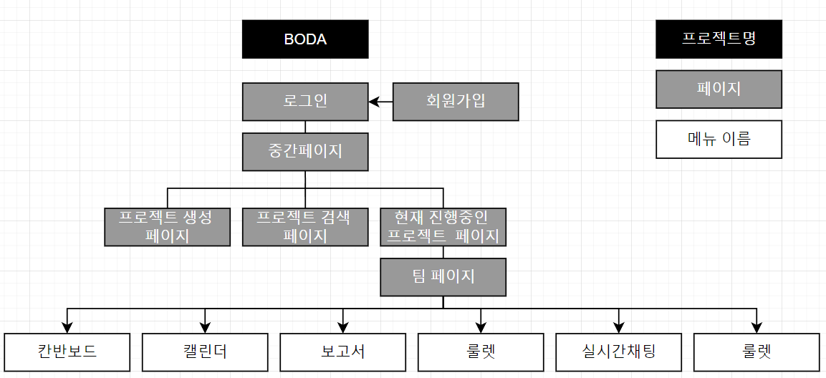
메뉴 구성

Slide 4
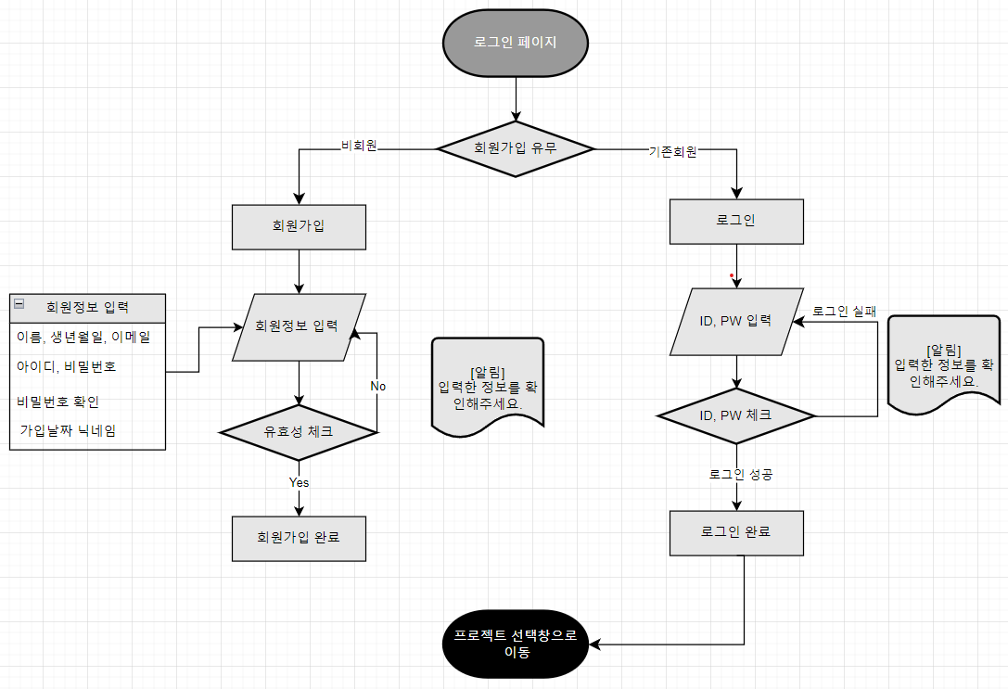
(회원가입/로그인)

Slide 5
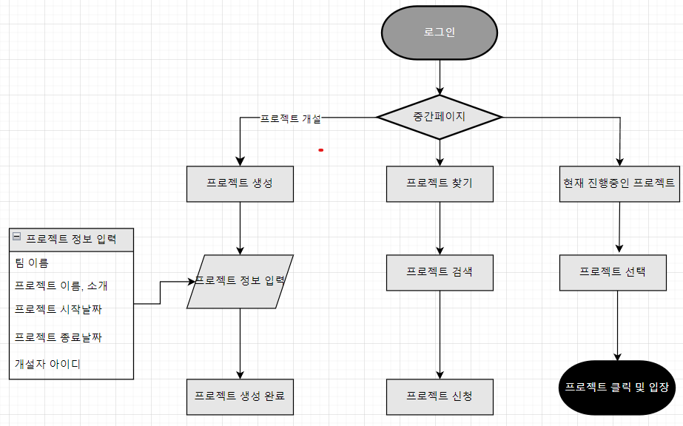
프로젝트 생성, 찾기, 현재 진행중인 프로젝트

Slide 6
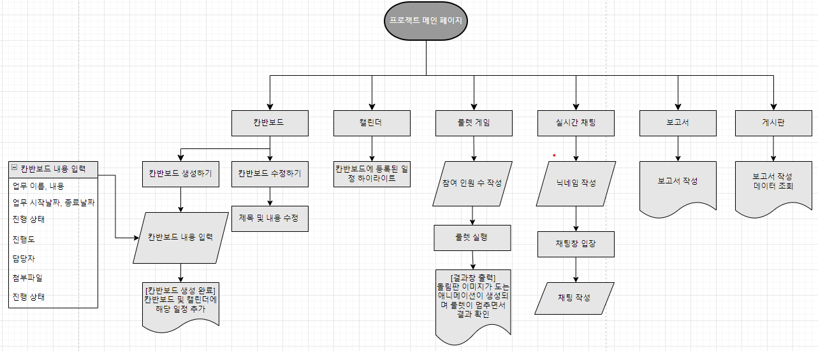
프로젝트 페이지

Slide 7
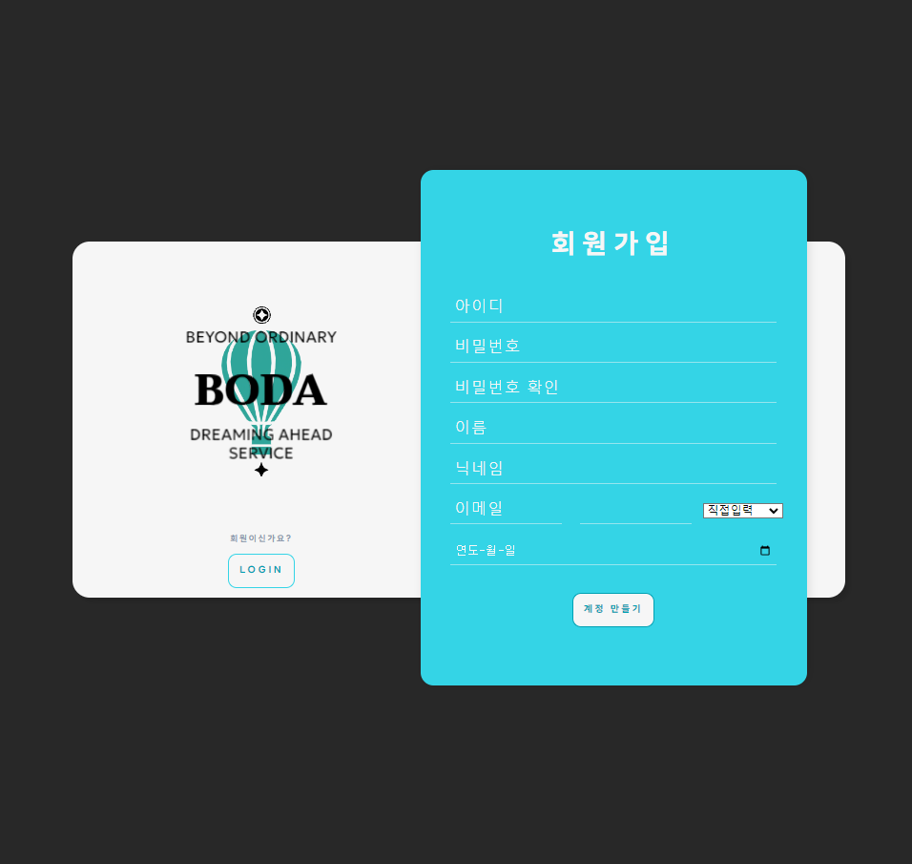
화면 ID
MAIN_JOIN_02
화면이름
회원가입
1
2
관련 유스케이스 ID
3
4
UC_JOIN_01
5
6
7
화면개요
8
사용자가 정보를 입력하고
회원가입할 수 있는 페이지
메뉴경로
회원가입
화면설명
작성자
- 1~6까지 회원가입 정보를 입력할 수 있다.
- 7번은 선택박스로 만들어 미리 정의된 이메일 주소 및 ‘직접 입력’을 선택할 수 있다.
- 회원가입 버튼 시, 입력한 정보는 서버에 전달된다.
팀장 – 유승원 / 팀원 - 조윤진

Slide 8
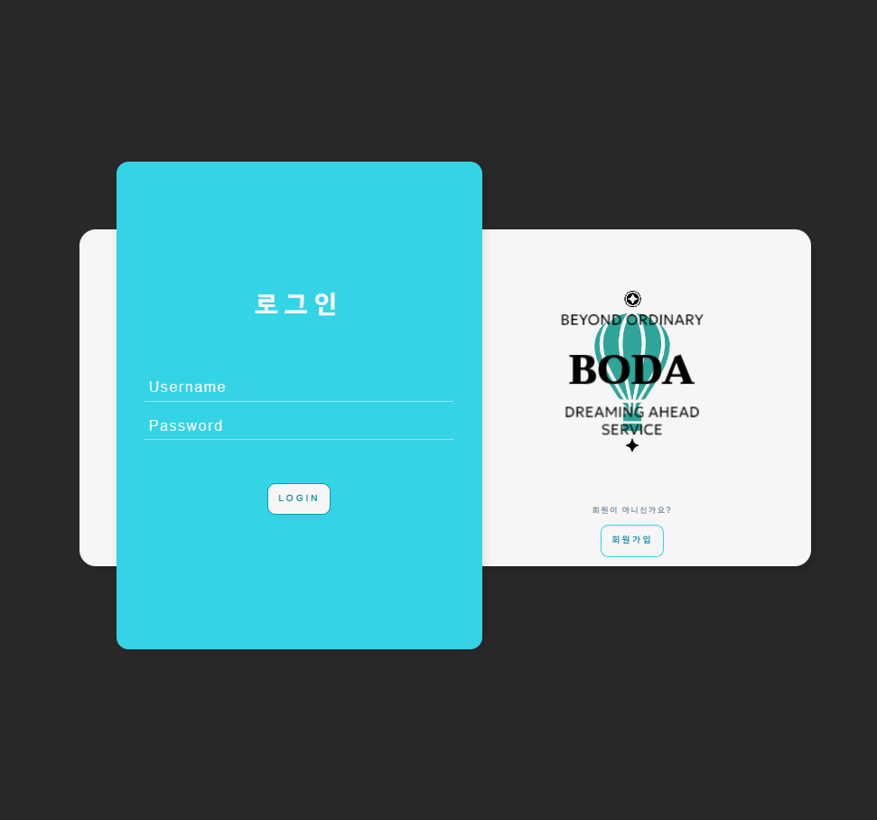
화면 ID
MAIN_JOIN_01
화면이름
로그인
관련 유스케이스 ID
UC_JOIN_02
화면개요
회원가입 정보를 바탕으로 로그인하는 페이지
메뉴경로
회원가입/로그인
화면설명
작성자
- 회원가입했던 ID와 PASSWORD를 각 창에 입력 후 로그인
팀장 – 유승원 / 팀원 - 조윤진

Slide 9
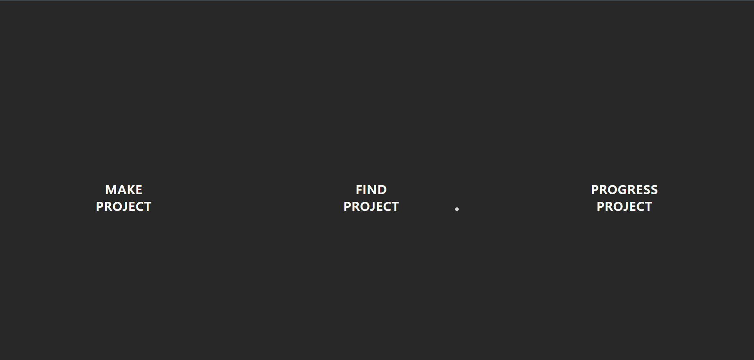
화면 ID
MAIN_JOIN_03
화면이름
선택창
관련 유스케이스 ID
UC_JOIN_03
화면개요
프로젝트 생성, 프로젝트 찾기, 개발중인 프로젝트 페이지로 이동할 수 있는 페이지
메뉴경로
회원가입/로그인/선택창
화면설명
작성자
- 로그인 후 해당화면으로 이동
- make project 클릭 시 프로젝트 생성 페이지로 이동
- find project 클릭 시 프로젝트 찾기 페이지로 이동
- progress project 클릭 시 개발중인 프로젝트 페이지로 이동
팀장 – 유승원 / 팀원 - 조윤진

Slide 10
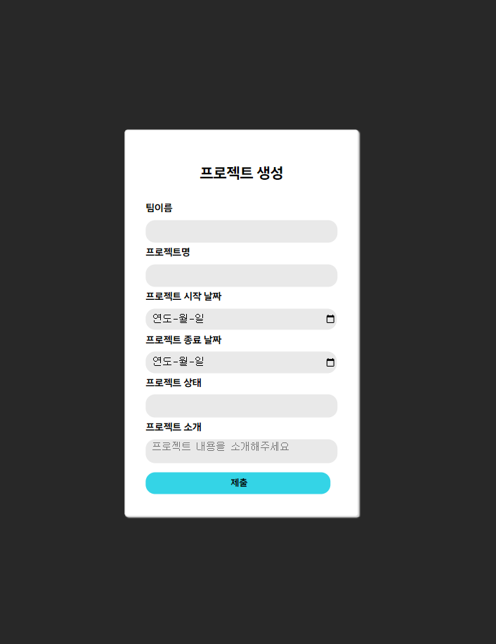
화면 ID
MAIN_JOIN_04
화면이름
프로젝트 생성
1
2
관련 유스케이스 ID
3
UC_JOIN_04
4
화면개요
5
사용자가 정보를 입력하고
프로젝트 생성 할 수 있는 페이지
6
7
메뉴경로
회원가입/로그인/선택창/프로젝트생성
작성자
화면설명
팀장 – 유승원 / 팀원 - 조윤진
- 1~6까지 프로젝트 생성 정보를 입력할 수 있다.
- 7 제출 버튼 시, 입력한 정보는 서버에 전달된다.

Slide 11
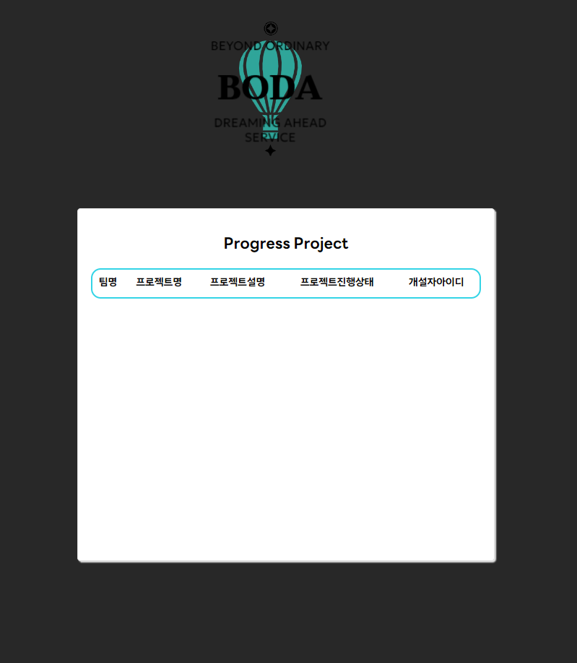
화면 ID
MAIN_JOIN_07
화면이름
내 프로젝트
관련 유스케이스 ID
UC_JOIN_05
화면개요
개발중인 프로젝트들을 볼 수 있는 페이지
메뉴경로
회원가입/로그인/선택창/내프로젝트
화면설명
작성자
- 현재 개발 중인 프로젝트 페이지들을 리스트 형식으로 나열한 페이지
팀장 – 유승원 / 팀원 - 조윤진

Slide 12
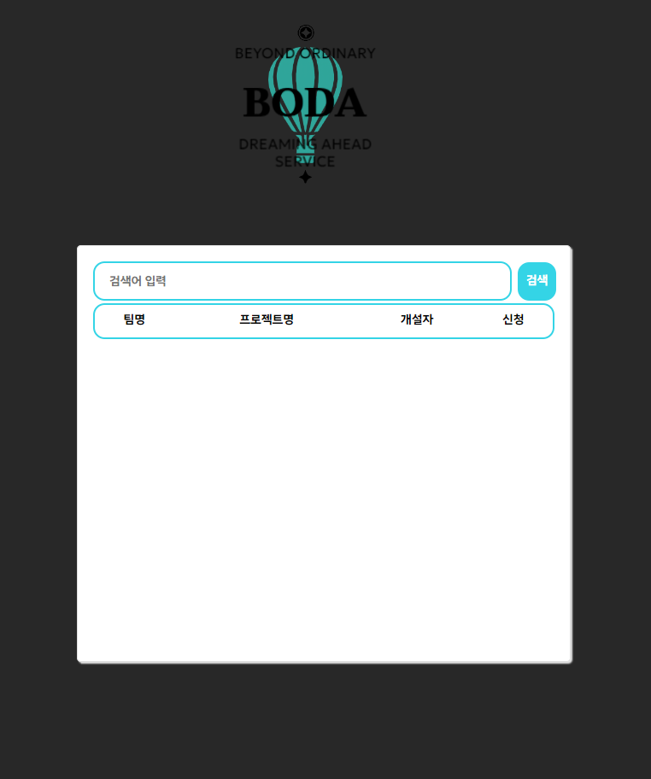
화면 ID
MAIN_JOIN_07
화면이름
프로젝트 찾기
관련 유스케이스 ID
UC_JOIN_06
화면개요
프로젝트에 참가신청을 할 수 있는 페이지
메뉴경로
회원가입/로그인/선택창/프로젝트찾기
화면설명
작성자
- 개발 중인 프로젝트들을 검색하고 참가신청을 할 수 있는 페이지
팀장 – 유승원 / 팀원 - 조윤진

Slide 13
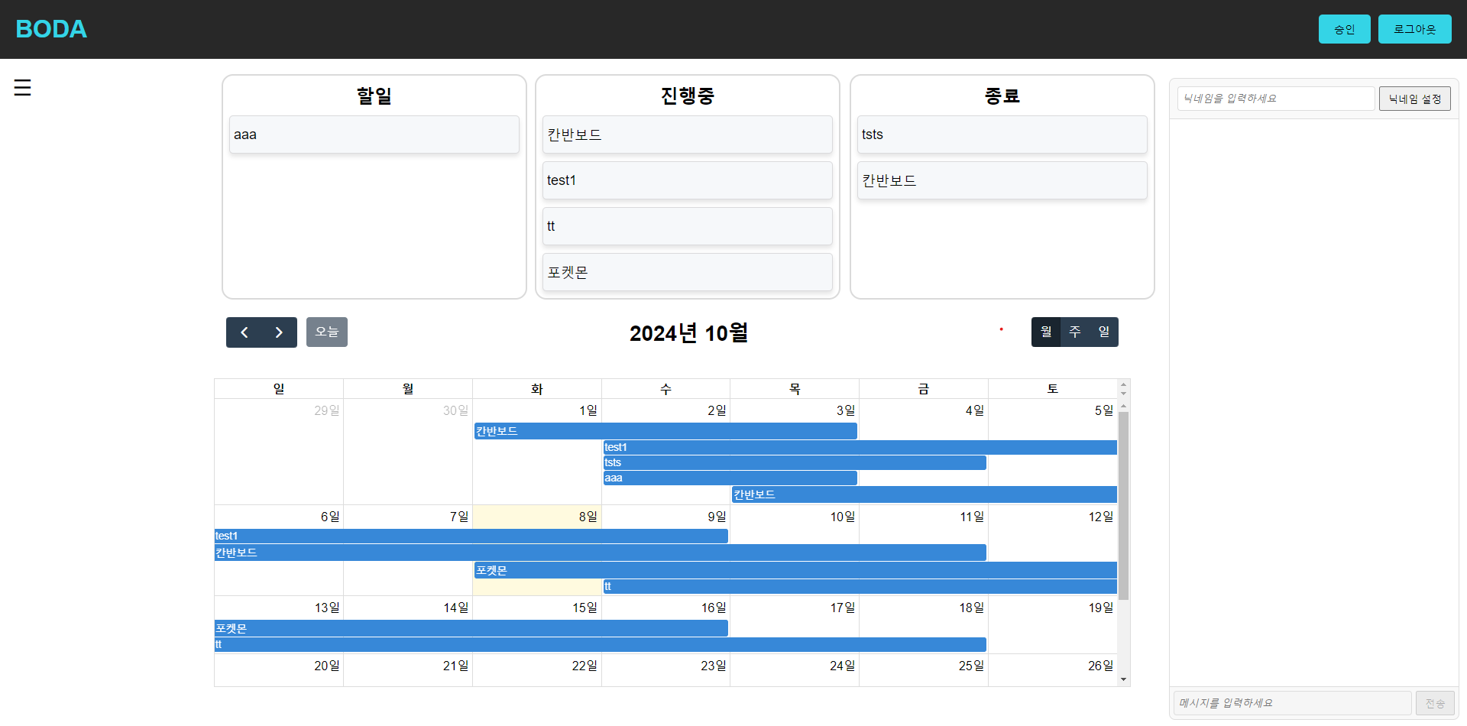
화면 ID
MAIN_JOIN_03
화면이름
메인
관련 유스케이스 ID
UC_JOIN_07
화면개요
칸반보드, 캘린더, 채팅기능을 한 눈에 볼 수 있는 페이지
메뉴경로
회원가입/로그인/선택창/프로젝트생성, 내프로젝트, 프로젝트찾기/ 메인
화면설명
작성자
- 칸반보드, 캘린더, 채팅 기능이 한 곳에 모여있는 페이지
팀장 – 유승원 / 팀원 - 조윤진

Slide 14
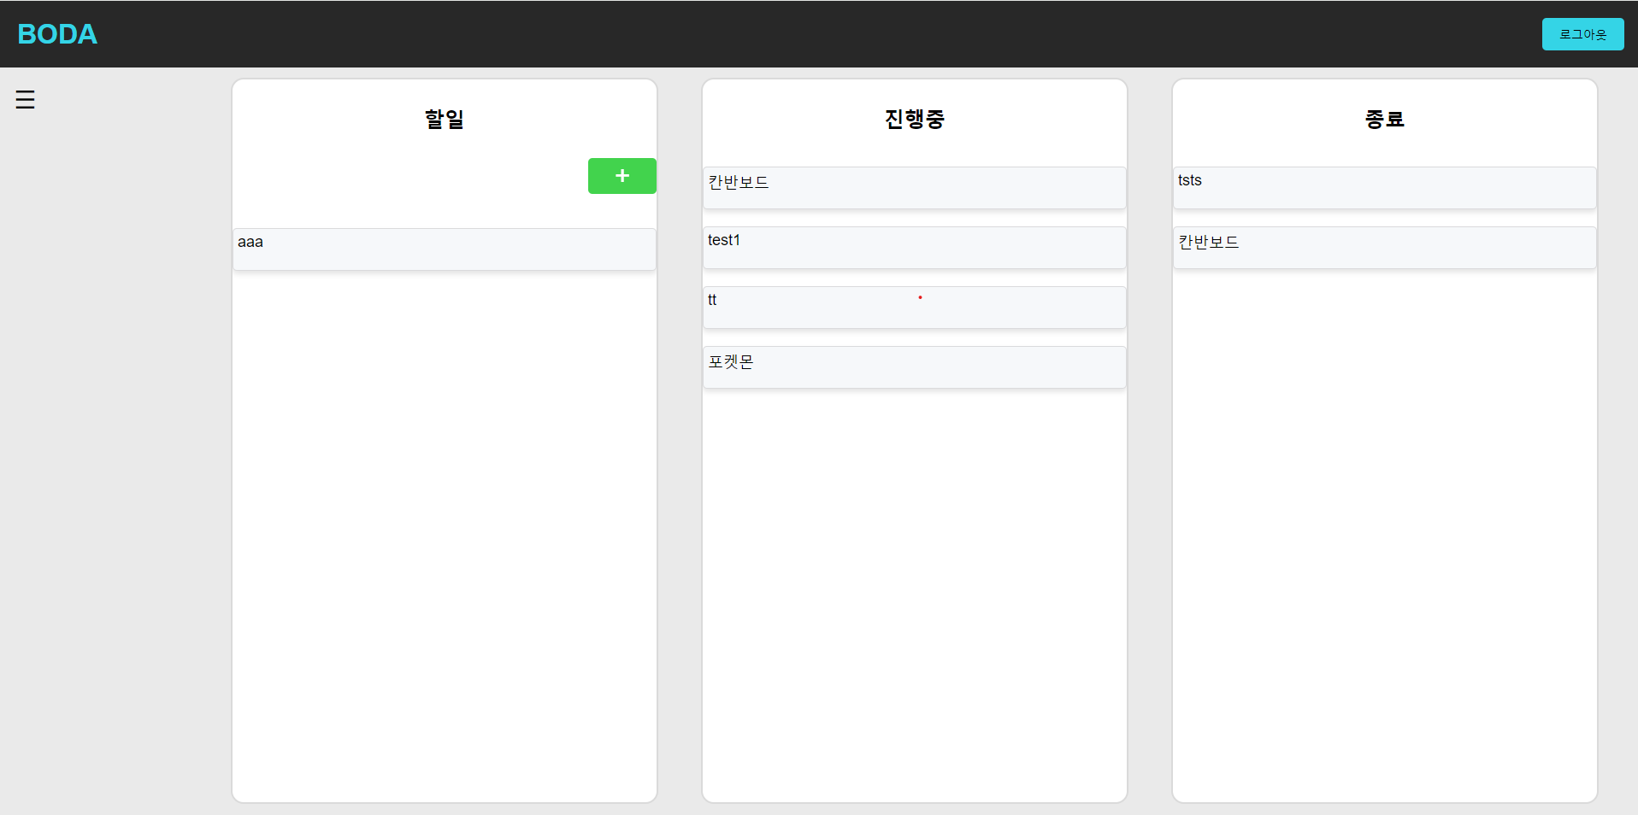
화면 ID
MAIN_JOIN_03
화면이름
칸반보드
관련 유스케이스 ID
UC_JOIN_08
화면개요
칸반보드를 한 눈에 볼 수 있는 페이지
메뉴경로
회원가입/로그인/선택창/프로젝트생성, 내프로젝트, 프로젝트찾기/ 메인/칸반보드
화면설명
작성자
- 프로젝트 세부 업무를 할일, 진행중, 종료 상태별로 확인할 수 있는 페이지
팀장 – 유승원 / 팀원 - 조윤진

Slide 15
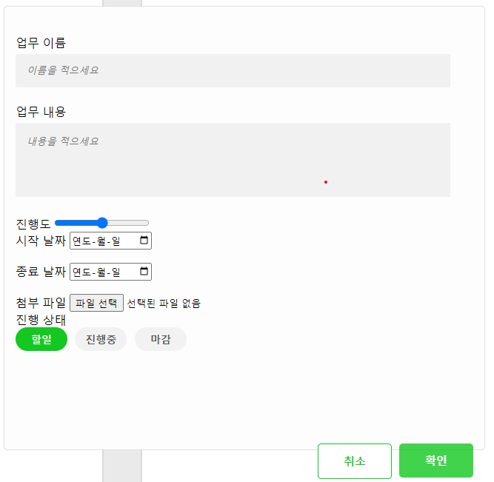
화면 ID
MAIN_JOIN_03
화면이름
칸반보드 업무작성
관련 유스케이스 ID
UC_JOIN_09
화면개요
업무의 세부적인 내용을 작성할 수 있는 페이지
메뉴경로
회원가입/로그인/선택창/프로젝트생성, 내프로젝트, 프로젝트찾기/ 메인/칸반보드/칸반보드업무작성
화면설명
작성자
- 업무의 이름, 내용, 시작/종료일, 진행 상태, 첨부 파일 등을 작성할 수 있는 페이지
팀장 – 유승원 / 팀원 - 조윤진

Slide 16
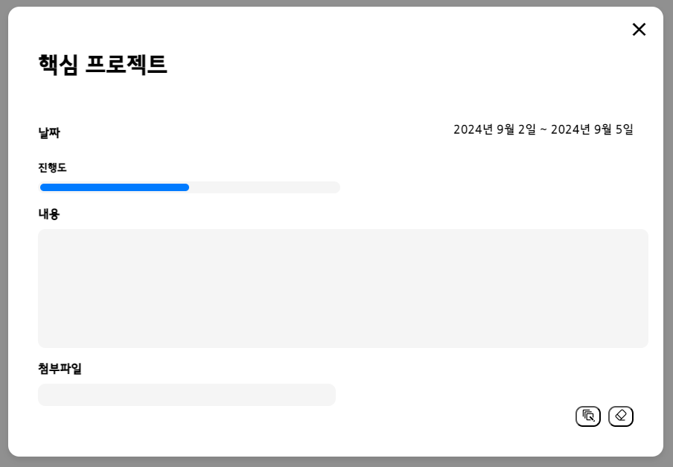
화면 ID
MAIN_JOIN_03
화면이름
칸반보드 상세정보
관련 유스케이스 ID
UC_JOIN_10
화면개요
업무내용을 확인할 수 있는 페이지
메뉴경로
회원가입/로그인/선택창/프로젝트생성, 내프로젝트, 프로젝트찾기/ 메인/칸반보드/칸반보드상세정보
화면설명
작성자
- 칸반보드에 작성한 업무 내용을 확인할 수 있는 페이지
팀장 – 유승원 / 팀원 - 조윤진

Slide 17
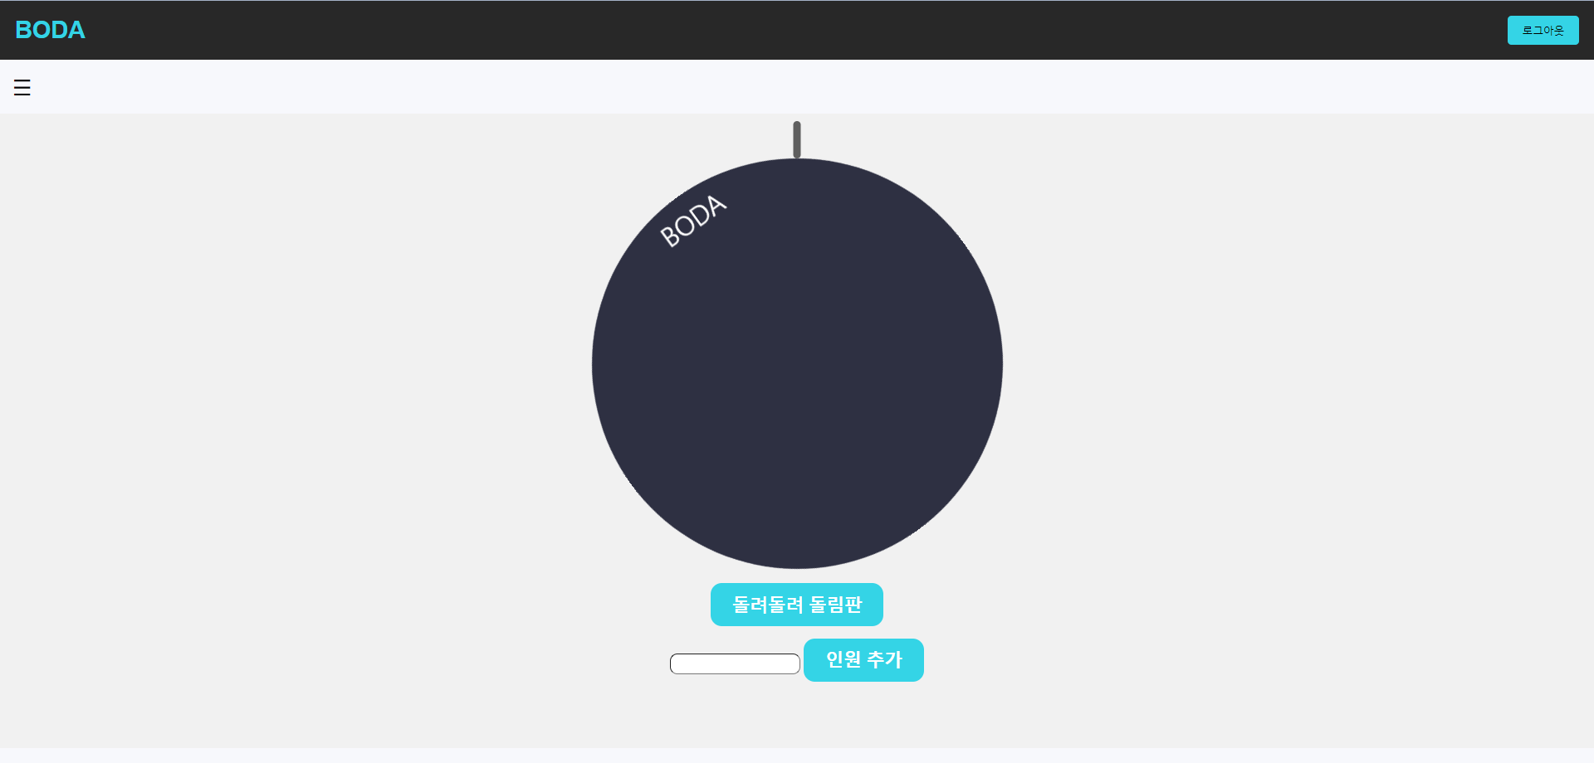
화면 ID
MAIN_JOIN_05
화면이름
룰렛
관련 유스케이스 ID
UC_JOIN_11
화면개요
룰렛을 돌릴 수 있는 페이지
메뉴경로
회원가입/로그인/선택창/프로젝트생성, 내프로젝트, 프로젝트찾기/ 메인/룰렛
작성자
화면설명
팀장 – 유승원 / 팀원 - 조윤진
- 룰렛에 인원을 추가하고 룰렛을 돌릴 수 있는 페이지

Slide 18
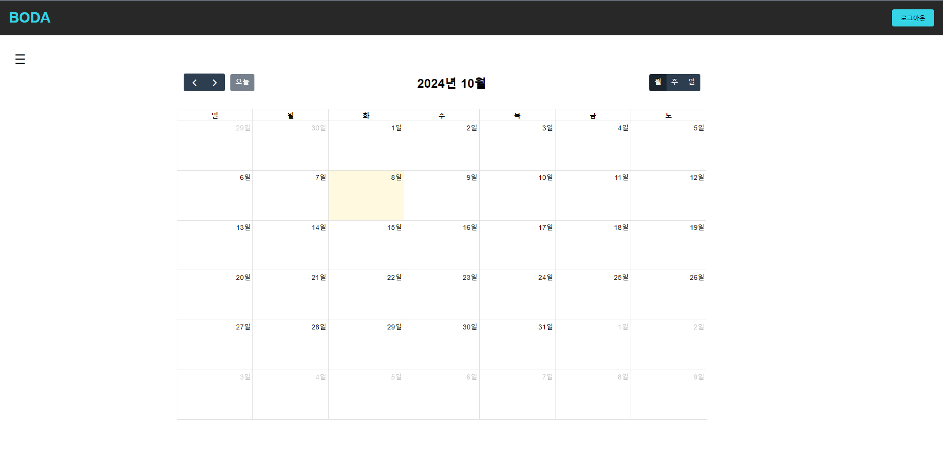
화면 ID
MAIN_JOIN_06
화면이름
캘린더
관련 유스케이스 ID
UC_JOIN_12
화면개요
업무 일정을 캘린더로 확인할 수 있는 페이지
메뉴경로
회원가입/로그인/선택창/프로젝트생성, 내프로젝트, 프로젝트찾기/ 메인/캘린더
작성자
화면설명
팀장 – 유승원 / 팀원 - 조윤진
- 칸반보드에 작성한 업무의 일정을 캘린더로 확인할 수 있는 페이지

Slide 19
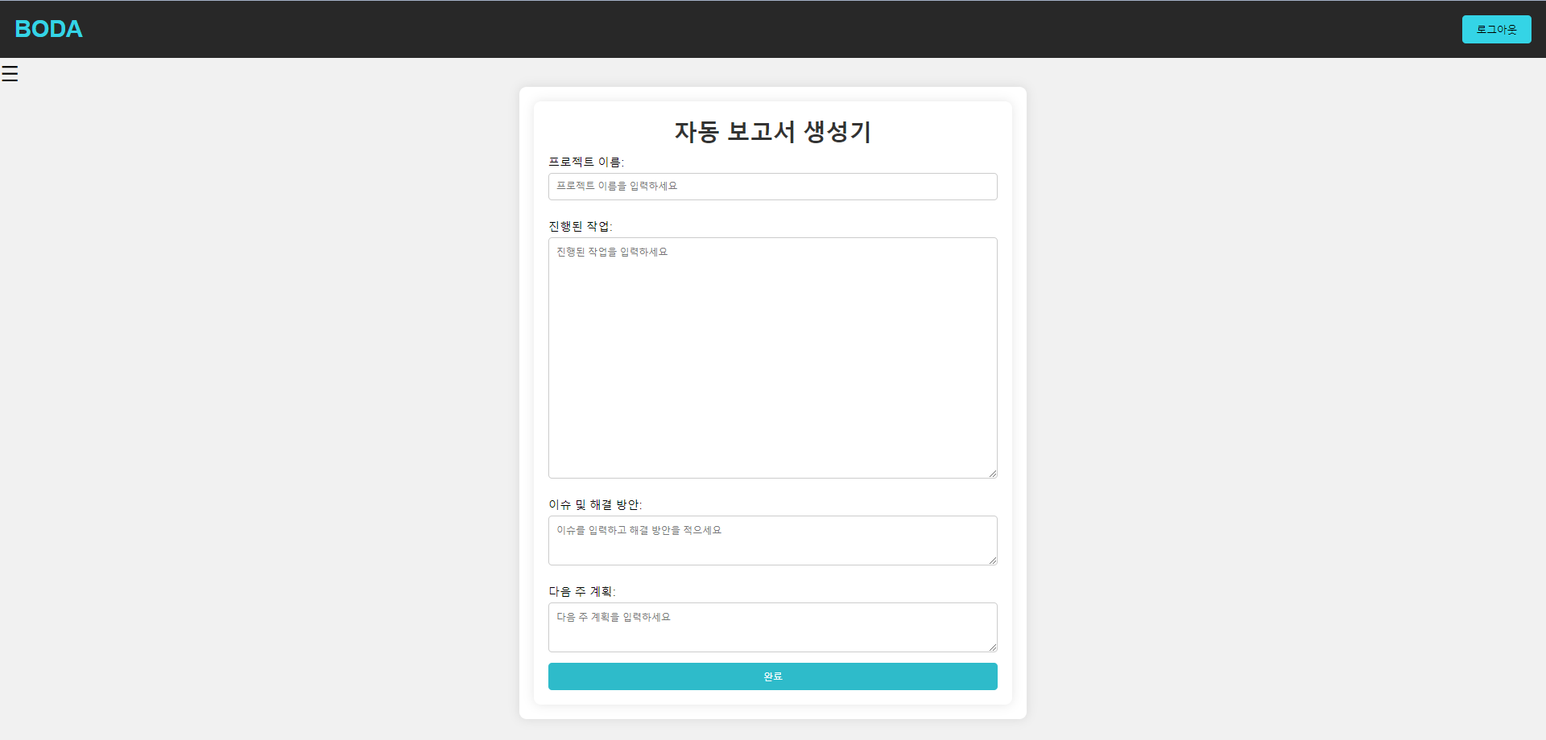
화면 ID
MAIN_JOIN_06
화면이름
1일 보고서
관련 유스케이스 ID
UC_JOIN_13
화면개요
하루 업무 내용을 기록하는 페이지
메뉴경로
회원가입/로그인/선택창/프로젝트생성, 내프로젝트, 프로젝트찾기/ 메인/1일보고서
작성자
화면설명
팀장 – 유승원 / 팀원 - 조윤진
- 하루 업무 내용을 기록하는 페이지

Slide 20
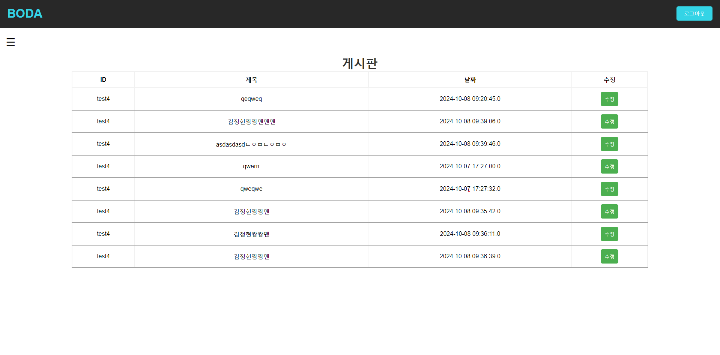
화면 ID
MAIN_JOIN_06
화면이름
게시판
관련 유스케이스 ID
UC_JOIN_14
화면개요
1일 보고서를 확인할 수 있는 페이지
메뉴경로
회원가입/로그인/선택창/프로젝트생성, 내프로젝트, 프로젝트찾기/ 메인/게시판
작성자
화면설명
팀장 – 유승원 / 팀원 - 조윤진
- 작성한 1일 보고서를 리스트로 확인할 수 있는 페이지

Slide 21
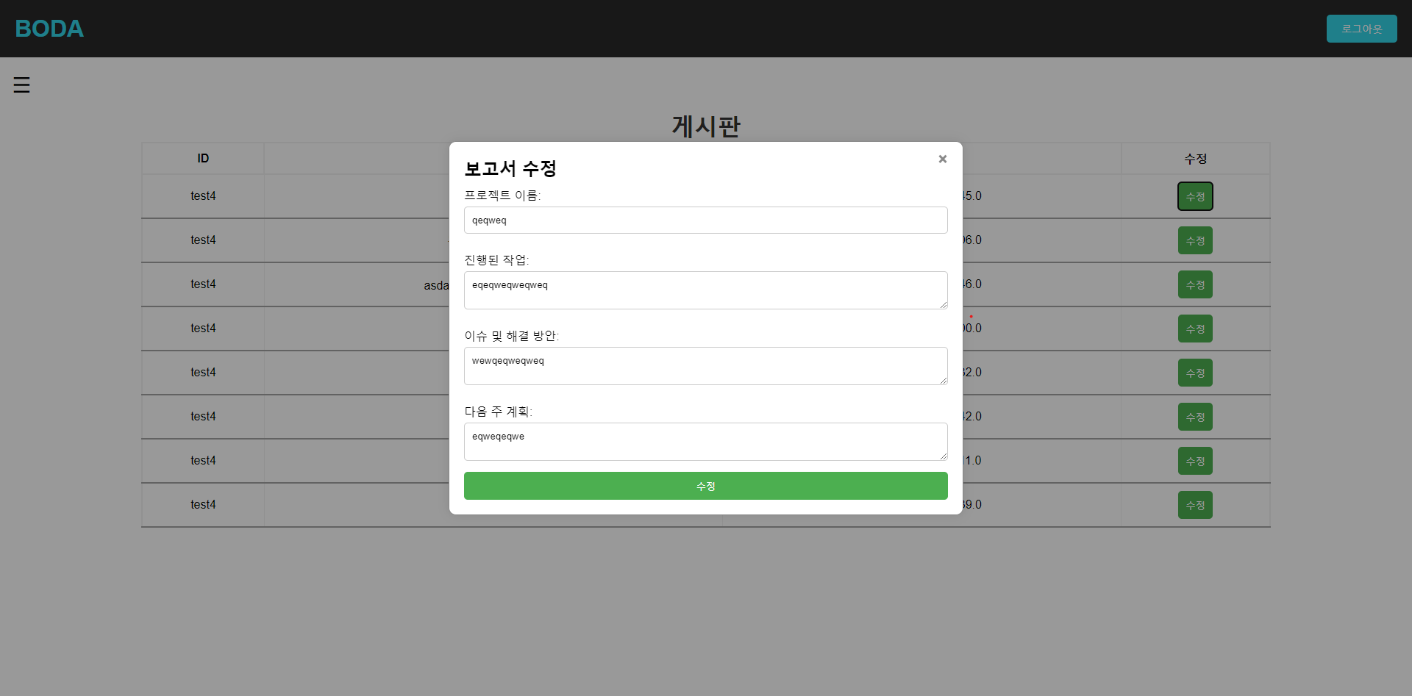
화면 ID
MAIN_JOIN_06
화면이름
1일 보고서 수정
관련 유스케이스 ID
UC_JOIN_15
화면개요
1일 보고서를 수정하는 페이지
메뉴경로
회원가입/로그인/선택창/프로젝트생성, 내프로젝트, 프로젝트찾기/ 메인/게시판/1일보고서 수정
작성자
화면설명
팀장 – 유승원 / 팀원 - 조윤진
- 작성한 1일 보고서를 수정할 수 있는 페이지

Slide 22
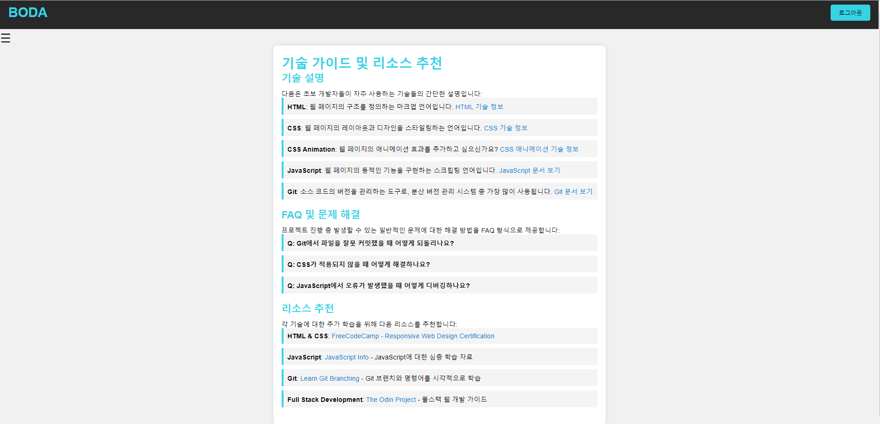
화면 ID
MAIN_JOIN_06
화면이름
도움말
관련 유스케이스 ID
UC_JOIN_16
화면개요
개발에 필요한 도움말을 제공하는 페이지
메뉴경로
회원가입/로그인/선택창/프로젝트생성, 내프로젝트, 프로젝트찾기/ 메인/도움말
작성자
화면설명
팀장 – 유승원 / 팀원 - 조윤진
- 개발에 필요한 도움말을 제공하는 페이지

